Slide 1

AWS en el mundo real

Slide 2
Índice
WordPress Lab
Serverless Application Lab

Slide 3
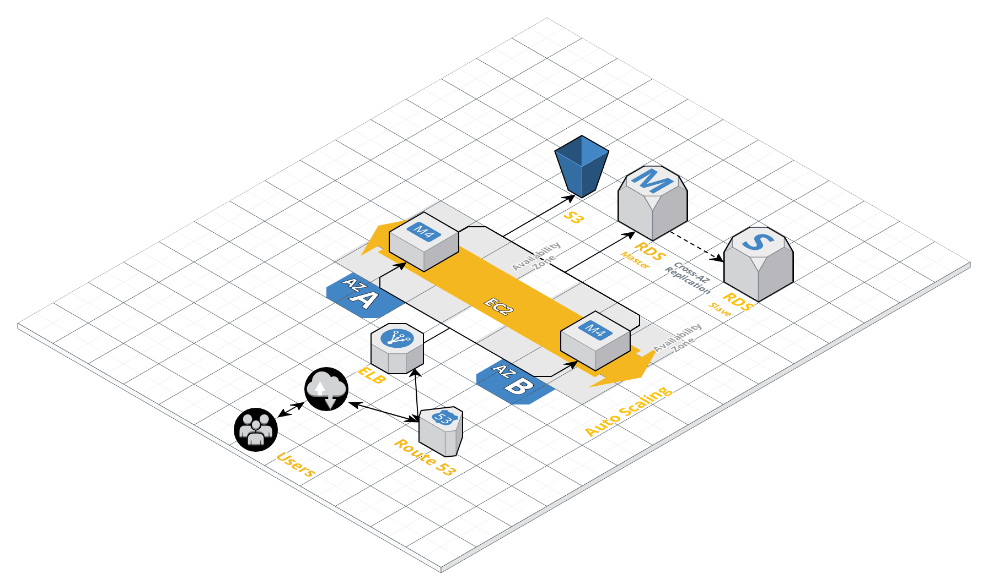
WordPress Lab

Slide 4
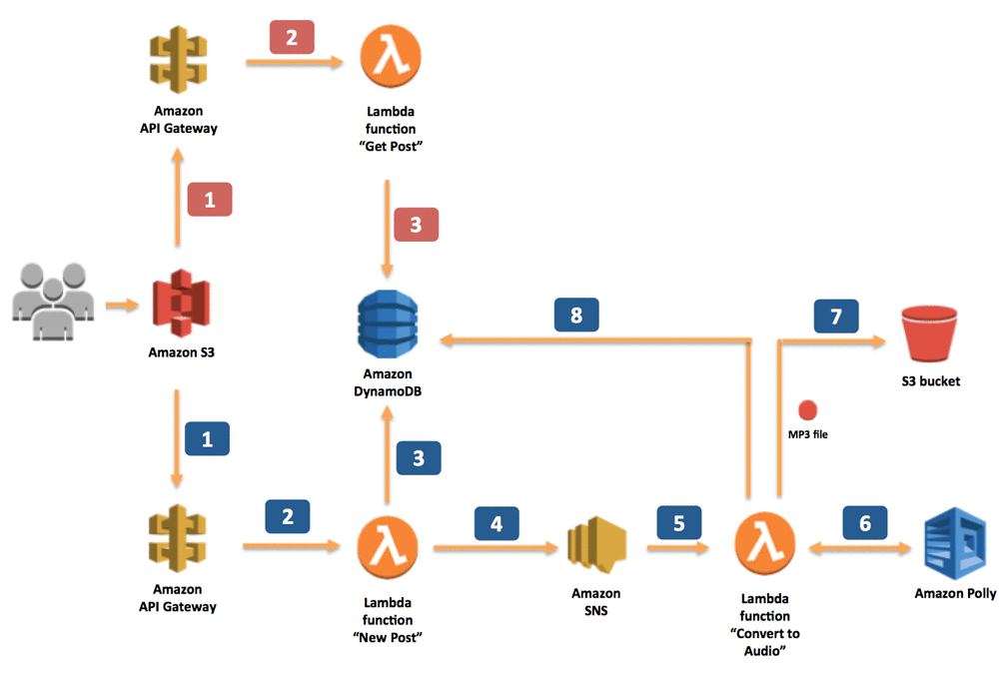
Serverless application Lab

Slide 5

Preguntas

Slide 6
Unai Arríen
Email de contacto: unai.arrien@gmail.com

